Slide 1
La campagne, la ville et la vie sauvage dans le modernisme québécois
Petr Kyloušek

Slide 2
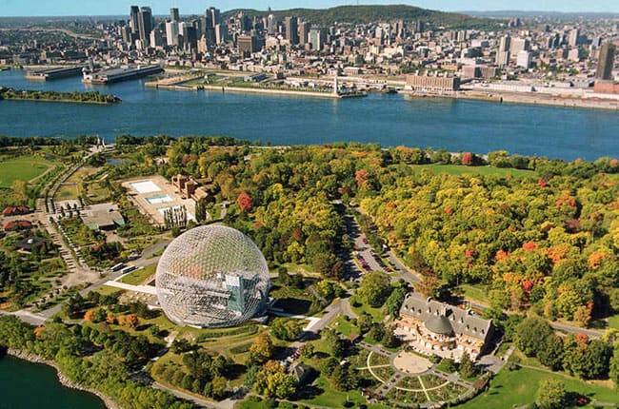

Slide 3
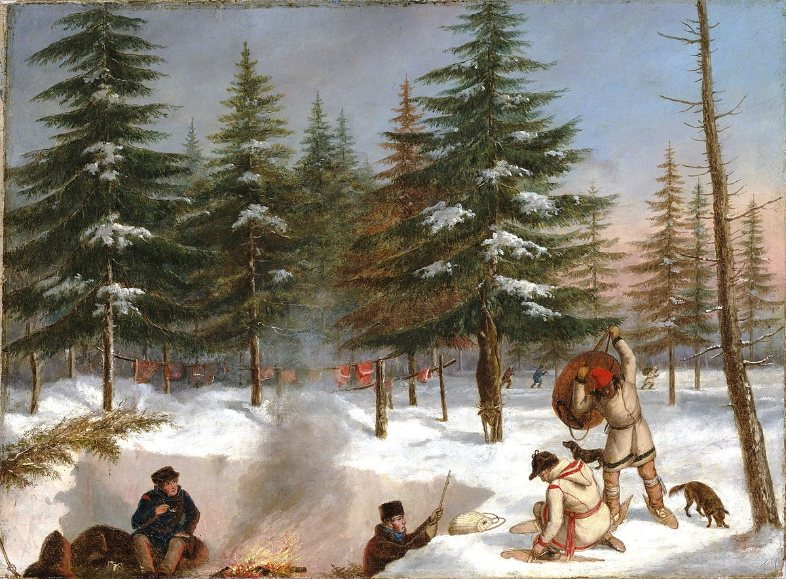
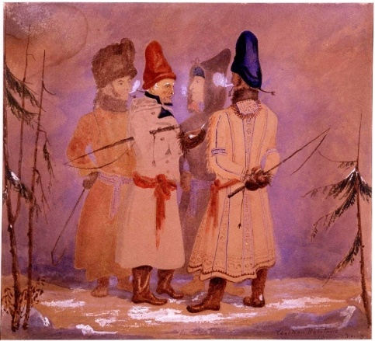
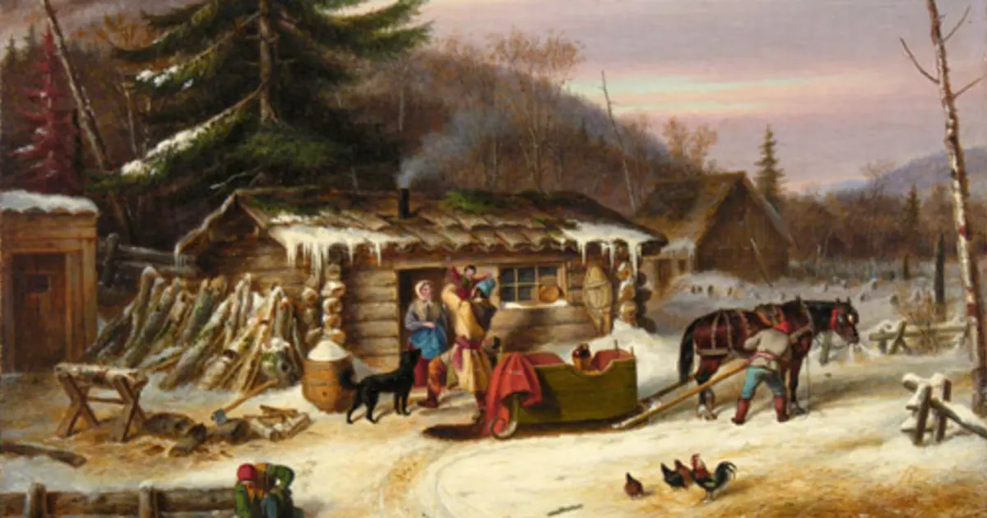

Slide 4
Constations différentielles
anthropologique
« garrison mentality » (Northrop Frye, Margaret Atwood)
Monique LaRue L’Arpenteur et le navigateur (1996)
socio-économique
urbanisations et industrialisation retardées
structuration axiologique du champ littéraire
communitas (Victor. W. Turner), Michel Biron
Interdiscursivité (Kwaterko, 1966)
La cointelligibilité de la success story et de la « Romance du vin » est telle que les deux discours se contaminent l’un l’autre. […] La figure du poète se présente comme le double de la figure du self-made man, mais le double inversé. (Biron 1992 : 159)

Slide 5
Garrison mentality. Terme du critique Nothrop Frye (Litterary History of Canada (1965) et Margaret Atwood (Survival: A Thematic Guide to Canadian Literature, 1972)
Feeling exiled from one's own identity and the land they live on
Feeling inferior and oppressed by other nations, especially America
Feeling a sense of physical, mental, social, linguistic, and cultural isolation
Feeling overwhelmed concerning hostile political and physical landscapes
A tendency to revere law and order, as they act as protective institutions from nature and hostile societies
A tendency to invent more difficulties for oneself than necessary
A tendency to antagonise empty or wild landscapes.

Slide 6
La mentalité du fort assiégé est liée aux conditions de la colonisation (nature/culture) et à la nécessité de la vie communautaire. La garrison mentality est souvent thématisée de la même manière que l’appropriation du territoire.
Exemple la trilogie de Christian Guay-Poliquin :
Le fil des kilomètres (2013)
Le Poids de la neige (2016)
Les Ombres filantes (2021)

Slide 7
Joseph-Patrice-Truillier Lacombe: La Terre paternelle (1846)
Antoine Gérin-Lajoie: Jean Rivard, le défricheur (1862) et Jean Rivard, économiste (1864)
Louis Hémon Maria Chapdelaine (1916)
Vers l’Ouest, dès qu’on sortait de la province, vers le Sud, dès qu’on avait passé la frontière, ce n’était plus partout que des noms anglais, qu’on apprenait à prononcer à la longue et qui finissaient par sembler naturels sans doute ; mais où retrouver la douceur joyeuse de noms français ? […] Autour de nous des étrangers sont venus, qu’il nous plaît d’appeler les barbares ; ils ont pris presque tout le pouvoir ; ils ont acquis presque tout l’argent ; mais au pays de Québec rien n’a changé. Rien ne changera, parce que nous sommes un témoignage.

Slide 8
Germaine Guèvremont: Le Survenant (1945)
Yves Thériault: Le Montreur d’ours (1951)
Yves Thériault: Aaaron (1954)
Mordecai Richler: Son of a Smaller Hero (1955); The Apprenticeship of Duddy Kravitz (1959)
Gabrielle Roy: Bonheur d’occasion (1945)

Slide 9
Le train passa. Une âcre odeur de charbon emplit la rue. Un tourbillon de suie oscilla entre le ciel et le faîte des maisons. La suie commençant à descendre, le clocher de Saint-Henri se dessina d’abord, sans base, comme une flèche fantôme dans les nuages. L’horloge apparut; son cadran illuminé fit une trouée dans les voiles de vapeur; puis, peu à peu, l’église entière se dégagea, haute architecture de style jésuite. […] La paroisse surgissait. Elle se recomposait dans sa tranquillité et sa puissance de durée. École, église, couvent : bloc séculaire fortement noué au cœur de la jungle citadine comme au creux des vallons laurentiens. Au-delà s’ouvraient des rues à maisons basses, s’enfonçant de chaque côté vers les quartiers de grande misère, en haut vers la rue Workman et la rue Saint-Antoine, et, en bas, contre le canal de Lachine où Saint-Henri tape les matelas, tisse le fil, la soie, le coton, pousse le métier, dévide les bobines, cependant que la terre tremble, que les trains dévalent, que la sirène éclate, que bateaux, hélices, rails et sifflets épellent autour de lui l’aventure.
Jean songea sans joie qu’il était lui-même comme le bateau, comme le train, comme tout ce qui ramasse de la vitesse en traversant le faubourg et va plus loin prendre son plein essor. Pour lui, un séjour à Saint-Henri ne le faisait pas trop souffrir; ce n’était qu’une période de préparation, d’attente.
Il arriva au viaduc de la rue Notre-Dame, presque immédiatement au-dessus de la petite gare de brique rouge. Avec sa tourelle et ses quais de bois pris étroitement entre les fonds de cours, elle évoquerait les voyages tranquilles de bourgeois retirés ou plus encore de campagnards endimanchés, si l’œil s’arrêtait à sa contenance rustique. Mais au-delà, dans une large échancrure du faubourg, apparaît la ville de Westmount échelonnée jusqu’au faîte de la montagne dans son rigide confort anglais. Il se trouve ainsi que c’est aux voyages infinis de l’âme qu’elle invite. Ici, le luxe et la pauvreté se regardent inlassablement, depuis qu’il y a Westmount, depuis qu’en bas, à ses pieds, il y a Saint-Henri. Entre eux s’élèvent des clochers. (BO 44-45)

Slide 10
Jacques Ferron: Le Ciel de Québec (1969)
Leonard Cohen : Beautiful Losers (1966)
Jacques Poulain: Volkswagen Blues (1984)
Noël Audet: Frontières ou Tableaux d’Amérique (1995)
Daniel Chartier: Le Dictionnaire des écrivains émigrés au Québec 1800-1999 (2003)
628 noms 1800-1999, dont 400 auteurs la seconde moitié du XXe siècle
Nancy Huston, Ying Chen, Dany Laferrière, Wajdi Mouwad
Dérives (1975-1987; Jean Jonassaint), Quaderni culturali (1980-1982; Lamberto Tassinari) a Vice Versa (1983-1996; Lamberto Tassinari, Fulvio Caccia)
Berrouët-Oriol: « L’Effet d’exil » (Berrouët-Oriol, 1986- 1987: 20-21)
Émile Ollivier: Repérages (2001)
Jean-Claude Charles: « enracinerrance » (2001)

Slide 11
Pendant que je ne cesse de mourir et de renaître dans Côte-des-Neiges, que n’ai-je point vu? Maints vols d’outardes et leurs vagues ondulées quand elles reviennent de leurs campements d’été. Les brouillards et les brumes enveloppant le mont Royal tandis que la neige avance à pas feutrés. Chemin de la Côte-de-Neiges, j’ai vu passer une foule de papillons multicolores, le monde réel : plaisirs, bonheurs, espérances et chaque pouce d’asphalte, un parterre de fleurs. J’ai vu des quantités de Bédouins caracolant sur leur chamelle de transhumance, narines au vent. D’où viennent ces pèlerins fluides et froids qui s’arrêtent aux terrasses des cafés pour discuter, se disputer, douter et continuer leur chemin, traversés et portés par tous les souffles de la Terre, de l’Eau, du Feu et du Vide ? J’ai vu ces peuples des espaces intermédiaires. Chassés de leur communauté, ces cohortes de flottants ont choisi de vagabonder, poussés par le vent : guerriers en rupture de guerre, saltimbanques sans audience, professionnelles de la retape, moines errants accompagnés de nonnes mendiantes qui offrent des images pieuses figurant l’enfer et le paradis en tendant leur sébile pour l’aumône. Les trottoirs de la Côte-des-Neiges ont résonné de leurs voix […] des milliers de voix qui semblent sourdre des entrailles de la terre. (Ollivier, La Brûlerie, 2004 : 9-10)

Slide 12
Mireille Gagné: Lièvre d’Amérique
Nous nous regardons intensément, l’animal et moi. Ses yeux noirs, si profonds. […] Lentement, j’enlève ma veste, puis ma chemise, que je laisse glisser sur le sol. […] Ma peau nue, laiteuse et éclatante, comme les restants d’un pelage d’hiver, illumine la forêt. Sauvage, je secoue mes cheveux. […] Une renaissance. […] Le lièvre l’observe toujours. Il s’avance vers elle. […] Elle plie les genoux. Regarde autour d’elle. […] Et elle déguerpit, avec le lièvre d’Amérique. (Gagné, 2020 :130)

Slide 13
Antoine Gérin-Lajoie (1824-1882)
- première tragédie nationale Le jeune Latour (1844)
- célèbre chanson Un canadien errant (1842)
- romans de colonisation Jean Rivard, le défricheur (1862) et Jean Rivard, économiste (1864)
- journaliste, secrétaire, correcteur, traducteur, administrateur de la bibliothèque fédérale
Catéchisme politique ou Éléments du droit public et constitutionnel du Canada (1851)
Dix ans au Canada de 1840 à 1850. Histoire de l'établissement du gouvernement responsable (1888).

Slide 14
Jacques Ferron (1921-1985)
- médecin
- plus de cinq cents textes — contes, essais, récits, ainsi que le roman-feuilleton Le Salut de l’Irlande (1966-67) — dans la revue L'Information médicale et paramédicale
- fondateur du Parti Rhinocéros (1963) avec, comme devise « ne jamais tenir ses promesses électorales »,
au moment de la Crise d’octobre 1970: négociateur entre la police et le Front de Libération du Québec
Les roses sauvages, petit roman suivi d’une lettre d’amour soigneusement présentée (1971)

Slide 15
Configuration des personnages — père (Baron), mère (elle), fille (Rose-Aimée), fée (tante Gertrude McGraw, alias Sœur Agnès de Jérusalem), chevalier libérateur (Ronald) La Belle au bois dormant
Aline Dupire, mariée Forgues
Dans les asiles toutes les aliénations sont permises, toutes les souffrances, tous les malheurs, mais le suicide reste interdit et le médecin se fait un point d’honneur de l’empêcher, un peu comme le Diable en enfer. Mon Dieu ! s’il avait été possible de faire monter Aline sur le bûcher et de la brûler publiquement, en avant de Saint-Jean-de-Dieu, pendant que le médecin bravant les flammes serait monté jusqu’à elle pour lui donner à baiser un des saints livres de la psychiatrie sanctifiante, on ne s’en serait pas privé, vous pensez bien! Mais c’est là une cérémonie qui ne se pratique plus guère et à laquelle le médecin, justement parce qu’elle n’est plus dans ses saints livres, ne pense même pas. (Ferron 1971 : 135)

Slide 16
